Slide 1
Cds Maggio 2017
Comunicazioni
Novita’ dai coordinatori
VQR INFN
Novita’ sugli acquisti
In linea Versione 9 maggio-corretti alcuni errori e precisazioni

Slide 2
RIFORMA EPR
Decreto legislativo recante semplificazione delle attività degli enti pubblici di ricerca .D.Lg.218 del 25 Novembre 2016
Introdotta autonomia statutaria e regolamentare EPR, →6mesi per scriverli
Recepita carta europea dei ricercatori(2005/251/CE)
Miur ha funzione indirizzo strategico
Piani triennali determinano consistenza e variazione del personale
Eliminata pianta organica, personale fino 80% budget.
Istituita consulta dei presidenti e consiglio dei ricercatori e tecnologi
Introdotto sistema di contabilita’ economico-patrimoniale
Eliminato obbligo Mepa per acquisti di beni e servizi funzionalmente destinati all’attivita’ di ricerca.
Possibile scrivere regolamento missioni semplificato
congedi solo senza assegni? Premi al merito ?

Slide 3
Direttori Marzo 2017
Piano Triennale 2017-19
Discussione PTA 2017-2019 e pianificazione personale nei prossimi anni. Viene programmata da subito l assunzione dei precari storici, protetti da accordo sindacale. Per gli altri si aspetta la versione definitiva delle norme sulle stabilizzazioni.
In ogni caso nel PTA si passa da 1712 unita’ a 2026 nel 2019
-Inoltre vengono banditi ulteriori 5 posti da tecnologo e 25 posizioni I tecnologo e 12 dirigente tecnologo nel solo 2017
-INFN si sta attivamente adoperando per reintrodurre i passaggi di livello art 54, con ampie trattative con ministeri e funzione pubblica.
Per il PTA 2018-20 si intende procedere gia’ nel 2017 in modo da anticipare la programmazione e metterlo in fase con il bilancio di previsione a Novembre
Vedere comunicato del presidente al personale del 28 aprile 2017

Slide 4
Direttori Marzo 2017

Slide 5
Direttori Marzo 2017

Slide 6
Direttori Marzo 2017
L’aumento delle spese del personale e una probabile abolizione dei premiali , che potrebbe comportare una perdita di 10-15ML al bilancio 2018, mettono in discussione il bilancio stesso. Potrebbe essere necessaria una spending review, che potrebbe arrivare a una revisione delle attivita’ di ricerca.
- perso ricorso relativo al concorso 2009 per dirigenti ricerca. La commissione dovra’ riunirsi di nuovo per aggiungere la ricorrente alla lista dei vincitori e produrre una nuova graduatoria
-FOE 2017 inviato alle camere
-5-6 giugno corso a LNF per neoassunti
-Isitituita scuola dottorato 4nnale tra unibo e polimi su Bigdata , con sponsorizzazione INFN , 2 borse
-Chiarelli presenta relazione su risultati VQR 2011-14

Slide 7
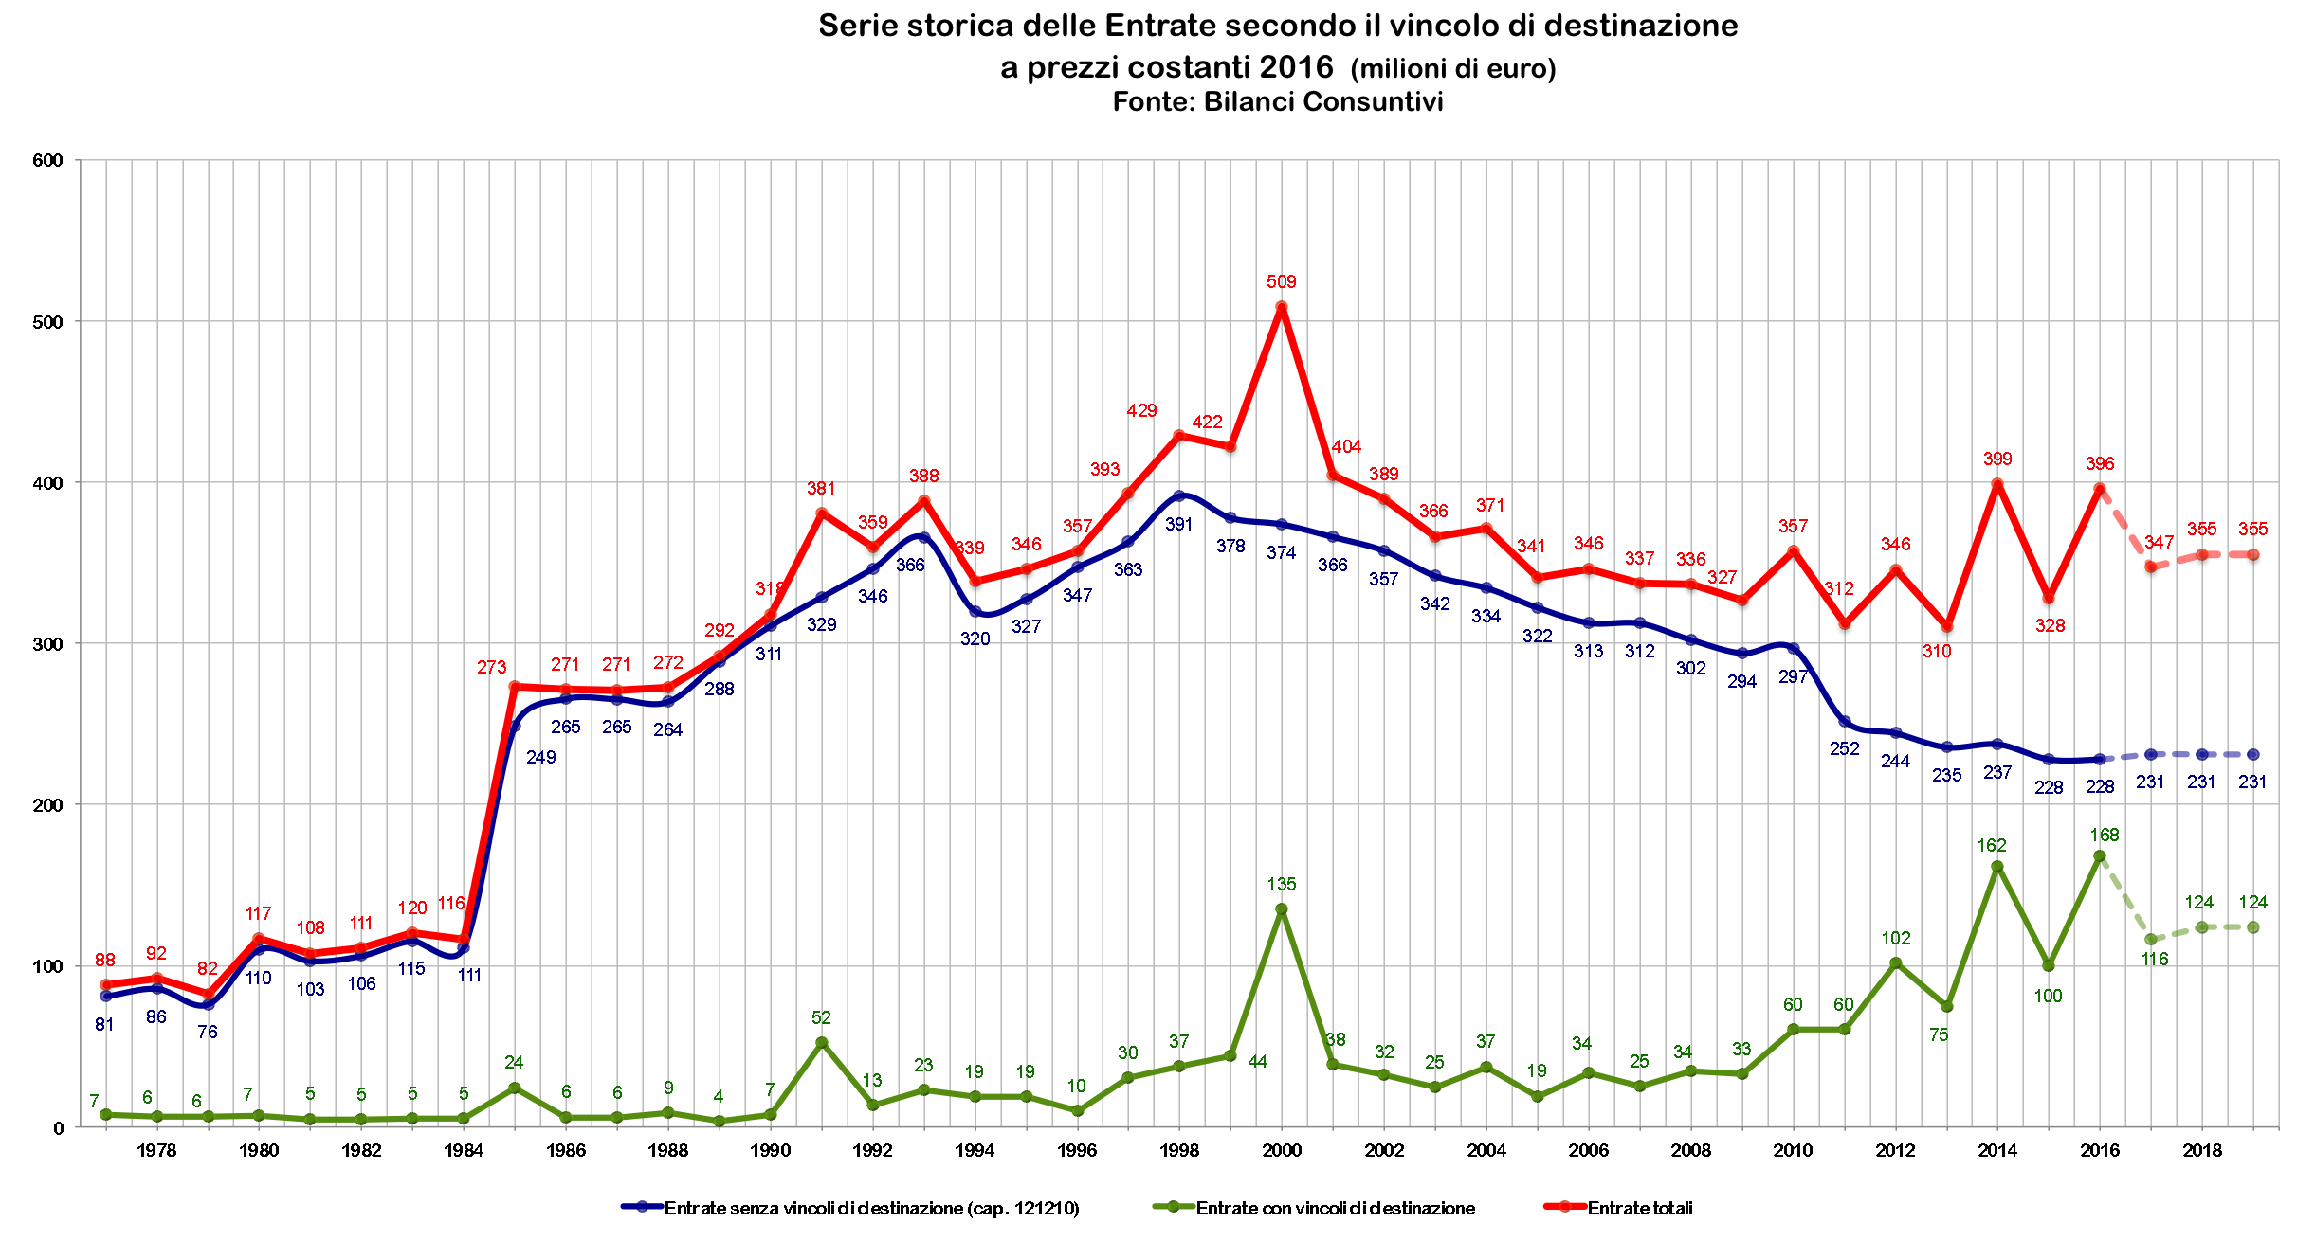
Direttori Marzo 2017

Slide 8
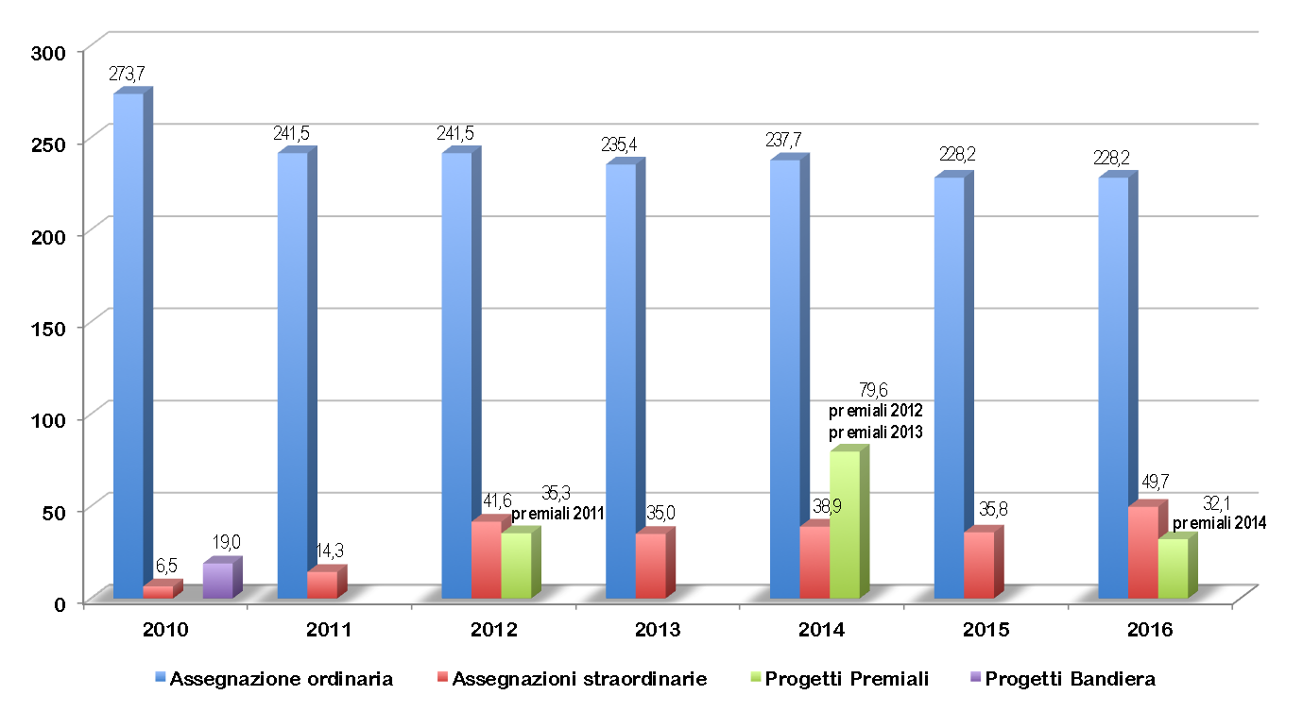
Direttori Marzo 2017
-FOE 2017 inviato alle camere
Proposta FOE 2017
Base 246 ML
(228+3(ric)+15(LHC))
Vincolato 32 ML

Slide 9
Direttori Marzo 2017

Slide 10
Direttivo Marzo 2017
Tra le delibere
Approvazione 3 borse PHD per dottorato Milano
Ge
11300 indizione procedura aperta per la progettazione esecutiva, realizzazione e installazione in Cina di un impianto di distillazione e un impianto di steam stripping, Esp. JUNO, Sez. Milano
11318 indizione procedura aperta per la fornitura di n. 38 cavità 6-celle Medio Beta Superconduttive e n. 10 telai di supporto, per il progetto European Spallation Source e relative opzioni, Sez. Milano
Tutte le delibere sono disponibili sul sito della Presidenza nel DB delibere o tramite Portale (https://iam.infn.it/Portale)

Slide 11
Direttori Aprile 2017
Approvato PTA, sara’ disponibile nelle delibere
Proposta di modifiche allo Statuto, prevede solo recepimento modifiche introdotte da 218/2016 sul ruolo ricercatori e tecnologi e bilancio, inoltre:
Unificazione rappresentanza ricercatori e tecnologi in CD
Mantenimento del CTS attuale
Riduzione a 3+3 di tutte le cariche esterne al CD, dai prossimi mandati.
Sara votato al prossimo CD e inviato al MIUR per approvazione
Ulteriormente rimandata approvazione atti concorso dir ricerca (in dirittura arrivo concorso I ric)
Presentato progetto trasformazione GGI in centro nazionale studi avanzati, che pero’ rimane sotto l’amministrazione di Firenze, senza ulteriore personale.
Approvazione scritta ARAN e FP per salario accessorio IV-VIII

Slide 12
Direttivo Aprile 2017
Giornate di Studio Piano Triennale 2018-2020→13-14 ottobre a Cagliari
Tra le delibere
Approvazione PTA 2017-19
Creazione fondo accessorio per livelli I-III per anni 2014-15-16, di cui 650ke/anno da distribuire
Delega alla GE per approvazione atti concorso borse di studio
Emissione bando coll amm VII milano (l. 68/99 art 1)
Approvato passaggio posizione successiva ric e tecnologi
Atto aggiuntivo Accordo attuativo tra INFN e FBK (Mems)
Approvati studenti estivi DOE-INFN
Assegnato secondo contingente ore straordinario (maggio-dicembre)
Tutte le delibere sono disponibili sul sito della Presidenza nel DB delibere o tramite Portale (https://iam.infn.it/Portale)

Slide 13
Direttivo Aprile 2017
Tra le delibere
14368 approvazione proposta di proroga dell’”Accordo per lo svolgimento di attività inerenti la realizzazione di generatori di neutrini e anti-neutrini per l’esecuzione di esperimenti scientifici presso i LNGS” tra l’INFN e la SOGIN – Società Gestione Impianti Nucleari S.p.A
14370 delibera GE n. 11327 del 13 aprile 2017: approvazione schema di Statuto dell’Associazione ALISEI
14372approvazione partecipazione alle Associazioni Clust ER: Associazione Agroalimentare; Associazione Costruzioni; Associazione Meccatronica e Motoristica; Associazione Industrie Culturali e Creative; Associazione Innovazione nei servizi; Associazione Salute e Benessere
Approvata dalla GE
gara materiale elettronico scientifico in 3 lotti, CAEN
Acquisto licenze microsoft , tramite crui, e LAbview
Tutte le delibere sono disponibili sul sito della Presidenza nel DB delibere o tramite Portale (https://iam.infn.it/Portale)

Slide 14
Nuova agenzia viaggi
Cisalpina da pochi giorni attivata integrazione con il programma missioni e aperto il self booking
Fornisce , pagato direttamente da INFN,
biglietti , tutto tranne trenitalia
Alberghi
Auto
Visti
Da usare in maniera prioritaria
Per trenitalia rimane attiva convenzione con INFN (accesso via codice utente)
Segnalate se ci sono problemi nel tool o
Riportare in maniera circostanziata e sintetica problemi e significative differenze di prezzo nelle prenotazioni per segnalazioni al rup

Slide 15
Nuova agenzia Cisalpina
advanced booking fino a 2 gg prima della partenza, mentre la procedura d’urgenza è possibile fino a 6 ore prima. I tempi di risposta saranno molto rapidi, immediati in caso di emergenza. Modalità self service H24 sempre. Modalità assistita dalle 8 alle 21.
Ci potranno essere fino a 600 utenti “top” (Inizialmente saranno direttori e GE), per i quali ci saranno servizi maggiori.
In ogni struttura ci saranno dei “travel arranger” che avranno le credenziali per acquistare biglietti e hotel anche per personale esterno (ospiti).
Gli hotel si potranno prenotare e pagare direttamente sul conto della missione (senza anticipare nulla).
Nel tool di prenotazione saranno inseriti tutti gli hotel più utilizzati nei luoghi di missione abituali.
Il tool di agenzia sarà integrato con portale missioni
Estratti conto e fattura dell’agenzia saranno caricate automaticamente nella contabilità: gli uffici missioni dovranno solo controllare. Non saranno più necessari gli anticipi.
Per i treni è stato aggiunto “Italo” nel tool di Cisalpina, mentre per Trenitalia continueremo a prenotare dal loro sito, che funziona molto bene.

Slide 16
Notizie Locali
Borse neodiplomati,
Avuto richiesta per nuovo concorso elettronico
Assegni di Ricerca
AR , Ilaria Mattei, IRPT_MIUR, inizio apr. 2017
AR tecn, AIDA 2020, 2y, 4 concorrenti, vincitore S. Zucca, inizio giugno
Art 36 – ESS – 2 domande – colloquio 12 maggio
Art 15 – Cter elettronico – 3 domande – scritto 9 maggio
Borse doe-NSF non ci sono vincitori
Borse summer student INFN NSF/Ligo , 1 borsa assegnata simone trevisan

Slide 17
Notizie Locali
Concorsi TI: 2 posti Tecnologi per LASA
4 domande – commissione puo riunirsi solo dopo 10 maggio
Convenzione disabili inviata a febbraio è in analisi al centro dell'impiego
Nessuna risposta
Nel frattempo approvato bando per coll amm. , uscira’ a breve

Slide 18
Notizie Locali
Prossimi consigli di Sezione
30 giugno mattina, consuntivi e preventivi servizi
13 luglio , tutto il giorno sessione preventivi
14 luglio , mattina riservata coordinatori se necessario
3 ottobre , pome
30 novembre, pome
Le date sono pubblicate in agenda.infn.it e sul nuovo sito della sezione
Chiusure Dipartimento→ ferie
24 Aprile, 14-22 Agosto (6gg lavorativi)
7-11 Agosto orario ridotto dipartimento
Sono previste eccezioni per esigenze di servizio, es. turni centro calcolo

Slide 19
Notizie Locali
Nuovo portale web della sezione,
home.mi.infn.it
homelasa.mi.infn.it
Molto lavoro di Benedicte Million, Andrea Baldini , Gianpietro Spada,
A buon punto i contenuti per l’esterno.
Occorre finire di completare le informazioni per la community. Nel frattempo ci sono stati 2 tutorial per segreterie e responsabili

Slide 20
Notizie Locali
Trasferimento Citta’ Studi a campus EXPO
Approvato da unimi documento che contiene le richieste di logistica nei confronti di area expo
Proposta una piastra tecnologica che riunisca e potenzi le attrezzature tecnologiche (officine, laboratori condivisi, microscopi elettronici etc)
Proposta di una infrastruttura di ricerca analitica,(e⁻ da 100 a 500 MeV) per esigenze di struttura materia, biologia, diagnostica, etc., ma che potra’ essere finanziato solo su progetti europei o fondi dedicati
Prossimi passi politici e definizione richieste per progettazione interna
Dipartimento sta attivando GdL per raccogliere le esigenze per i laboratori
(E. Meroni, A. Andreazza, A. Pullia et al). Contattateli se non lo fanno loro
Tenere presenti anche officine, lab elettronica, camere pulite etc
Nuovo edificio informatica
Lavori proseguono, trasloco nel 2018

Slide 21
Notizie Locali
Procedure acquisti
Determina e altri adempimenti
RUP – nuova politica e nuove nomine
(inserire pischedda nell elenco)
Provvedere alla cancellazione dall’elenco

Slide 22
Notizie Locali
Varie
Congressino dipartimento 28-29 Giugno
Lavori manutenzione LASA

Slide 23
Notizie Locali
Dalla stampa
Via libera definitivo al decreto che attua la riforma Madia. L’assenteista pagherà anche i danni all’immagine dell’ufficio, la sanzione legata dal clamore del caso
Furbetti del cartellino, sospensione immediata e licenziamento veloce
Ricordo Buone pratiche timbratura
Inasprimento controlli e sanzioni se le persone non sono trovate sul luogo di lavoro
Se si esce dai locali del Dipartimento o del LASA , anche per delle commissioni di servizio o per trasferimenti da e per LASA occorre timbrare uscita e reingresso.
Esiste la possibilita’ di utilizzare il ‘permesso di servizio’ che permette di non perdere ore di lavoro
Pausa pranzo di default a 45 min applicata dal 1 maggio
Questo messaggio e’ gia’ stato ripetuto piu’ volte
Alcuni lo disattendono in maniera sistematica

Slide 24
Di scorta

Slide 25
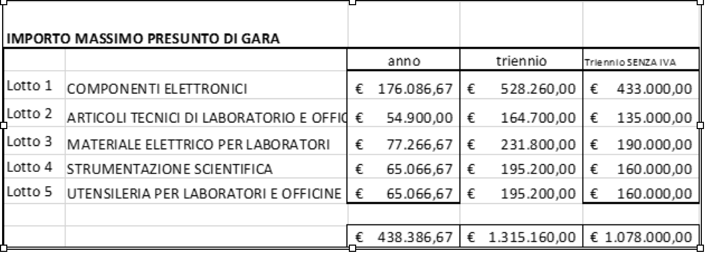
Gara Centrale catalogo elettronica
Aggiudicata la gara per la fornitura a catalogo del materiale vario per officine e laboratori INFN Gara GE 11124/16. La ditta RS si è aggiudicata i lotti 1-2-3-4 la ditta ABCTOOLS si è aggiudicata il lotto 5
In preparazione sito web , istruzioni, nomina punti istruttori Metodo prioritario di acquisto

Slide 26
Ordini.mi.infn.it – dettagli per determina
Nuovo tool disponibile per iniziare gli acquisti
Ordini.mi.infn.it
Istruzioni alla pagina http://www.mi.infn.it/~amminist/amministrazione/mod_proc__rich_determina.htm
Compilate campo ‘oggetto acquisto’ in maniera sintetica
Usate campo ‘url documenti’ per inserire motivazione ordine e altra documentazione necessaria
Prossima release, campo commenti per introdurre motivazione acquisto e divisione tra piu’ fondi

Slide 27
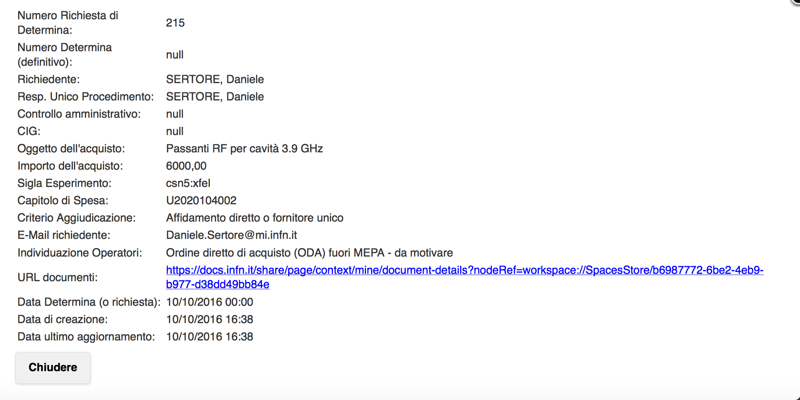
Ordini.mi.infn.it – dettagli per determina
SI

Slide 28
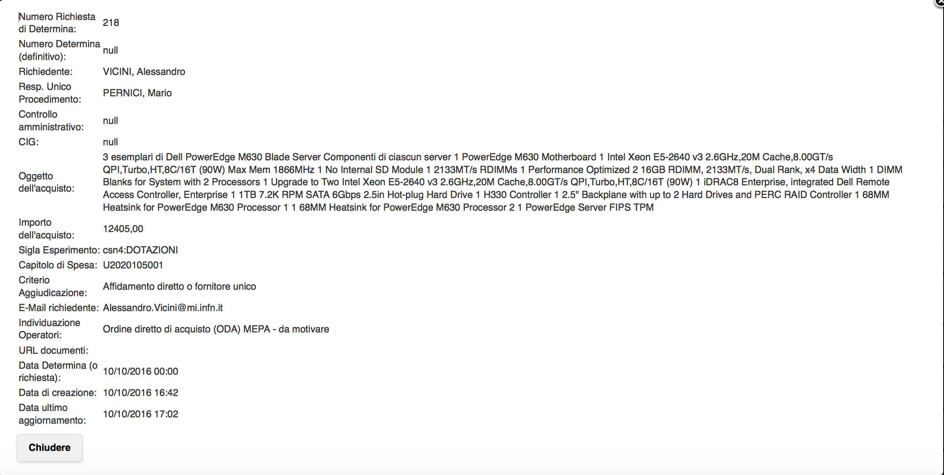
Ordini.mi.infn.it – dettagli per determina
vuoto
NO!

